Slide 1




Slide 2

























Slide 3
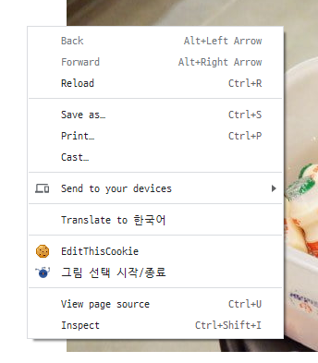
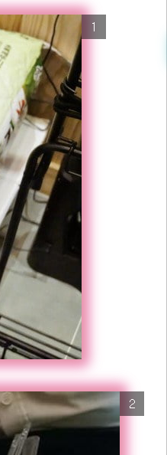



Click!
Click!
Click!
클릭한 순서에 맞춰서 저장!

Slide 4

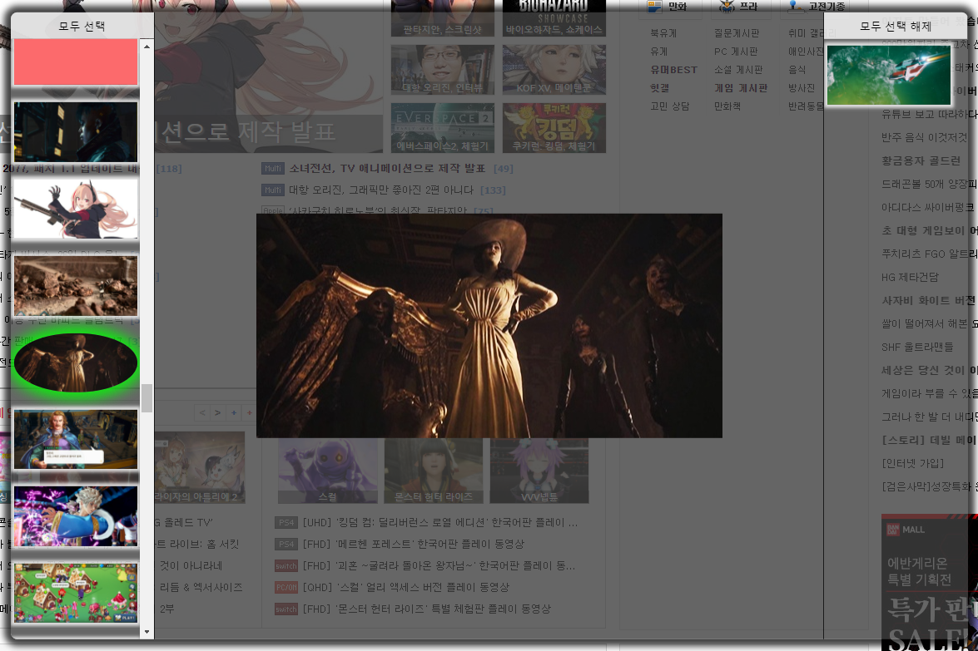
Click!
Click!
Click!
Click!

